Slide 1

Análisis de crédito en la Gestión del riesgo
Montserrat Buján

Slide 2

El Riesgo…
qué es….

Slide 3

El riesgo…
Un evento o condición incierta que, si sucede, tiene un efecto positivo o negativo en una o más de las áreas de una empresa.

Slide 4
Cómo es el riesgo?…
Los eventos favorables son llamados oportunidades.
Los eventos futuros que atentan contra los objetivos de la entidad, o sea los eventos de consecuencias desfavorables son llamados amenazas.
Entonces….

Slide 5
De qué depende la respuesta?
Umbral
Capacidad
Tolerancia
Apetito
Del marco de referencia de la empresa

Slide 6
1.- Apetito de Riesgo
Es el grado de incertidumbre que una entidad está dispuesta a asumir en anticipación de un beneficio (premio o recompensa)
Definido por :
Actividad/Sector: agrícola, comercial, financiero, tecnológico, construcción
Cultura organizacional: Una cultura de riesgos robusta permite estar atento al riesgo implícito, sin embargo eso no significa que la institución estaría dispuesta a evitar todo el riesgo, es decir a volverse excesivamente adversa al riesgo.
Objetivos Estratégicos: cuál es el objetivo de los asociados

Slide 7
2.- Tolerancia al Riesgo
Es el grado, cantidad, o volumen de riesgo que una organización puede resistir.
¿Cuánto riesgo se puede manejar?
Es diferente a:
¿Cuánto riesgo hay que asumir? No podemos aceptar cualquier riesgo

Slide 8
3.- Capacidad
Son los recursos, incluyendo los financieros, intangibles y humanos que una organización posee para administrar el riesgo. Es proporcional al apetito, tolerancia y umbral.
Es muy peligroso para una organización el tener un apetito de riesgo muy alto o una tolerancia al riesgo alta, a menos que se tenga capacidad para manejar el riesgo.
La capacidad permite la toma de riesgos así como la mitigación de los efectos de los eventos de pérdida.

Slide 9
4.- Umbral / Límite de Riesgo
Determina el nivel en que un riesgo es inaceptable.
Arriba del umbral de riesgo la organización no tolerará el riesgo.
Se refiere a las medidas a lo largo del nivel
de incertidumbre o el nivel impacto en las cuales una entidad pueda tener un interés específico.
Es una métrica de gestión de riesgo establecida por entes externos en la mayoría son los organismos reguladores.

Slide 10
El riesgo debe ser medido
Causas
Probabilidad
Impacto
Consecuencias
Riesgo = ƒ (probabilidad, impacto)

Slide 11
Decisión de riesgo
1.- Propensión (Amante) al Riesgo ‐ (los que toman) Se prefiere mayor incertidumbre y puede pagar una penalidad o exigir un premio por tomar el riesgo.
2.- Aversión (Conservador) al Riesgo ‐ (los que evitan) Mientras más dinero en juego disminuye la tolerancia al riesgo.
3.- Los que crean el riesgo - En condiciones normales promueven situaciones de riesgo
4.- Los que toman y crean - combinación
5.- Indiferencia (Neutral) al Riesgo
Fuente: MacLelland

Slide 12
Apetito
Tolerancia
Umbral
Capacidad
Entonces…
El riesgo es inherente a cada empresa.
No existe receta
Deben establecerse políticas en cada empresa de cómo manejar su riesgo
El riesgo debe ser medido y delimitado
Todos los niveles de la organización deben funcionar compatibles con el nivel de riesgo definido

Slide 14
Riesgo de mercado
Riesgo legal
Riesgo credito
Riesgo financiero
Riesgo Tecnológico
Riesgo político
Riesgo laboral
Riesgo de liquidez
Riesgo Ambiental
Tipos de Riesgo

Slide 15
Como mitigamos el riesgo del crédito?
Cómo lo logramos?

Slide 16
… Midiéndolo, delimitandolo, conociéndolo
Carácter
Capacidad
Capital
Condiciones
Colateral

Slide 17
Carácter
Es la más importante de todas las C’s.
No hay sustituto para carácter.
Evalúa la honestidad e integridad de la persona que solicita el crédito.
El historial de la persona = buena indicación de su futuro comportamiento financiero.
Cómo lo comprobamos?

Slide 18
Capacidad
Corresponde al éxito pasado de una empresa y su futuro potencial financiero.
Considera la buena gestión de la administración y su capacidad de lograr un buen retorno por cada dólar invertido y su capacidad de hacer frente al crédito.
De dónde tomo esta información?

Slide 19
Capital
Es el respaldo del dinero.
El aporte de capital de los inversores es un signo de su fe en la empresa, sus productos y su futuro.
Muestra fortaleza financiera de la empresa con sus acreedores.
Es el criterio para determinar cuánto crédito puede concederse.
Cómo lo mido?

Slide 20
Condiciones
Condiciones económicas del país y desarrollo del sector empresarial
Condiciones de plazo, tasa, comisión y forma de pago
El potencial de la organización dentro del entorno económico
Condiciones tecnológicas y ritmo de innovación
Negociación

Slide 21
Colateral
Compensa la debilidad en una o más de las otras C’s (nunca puede reemplazar carácter).
Las 5 Cs del crédito
Muchas veces se toma para fortalecer la debilidad de capital.
Un préstamo no puede concederse cuando el único respaldo proviene de la garantía

Slide 22
Una vez que analizamos la cartera entonces se procede a Calificar el riesgo de crédito

Slide 23
Criterios para calificar el riesgo
Tomado de Normativa SUGEF- Costa Rica

Slide 24

Principios de Gestión de Riesgo
Gobernanza: política de rendir informes
Arquitectura de Datos: disponibilidad de datos
Exactitud e Integridad: confiabilidad de información
Integralidad: datos completos sobre la mayor cantidad de variables
Oportunos: para la toma de decisiones
Adaptabilidad: sensible a los cambios
Facilita la mejora continua: lecciones aprendidas

Slide 25
Análisis de crédito en la Gestión del riesgo
Montserrat Buján

Slide 26

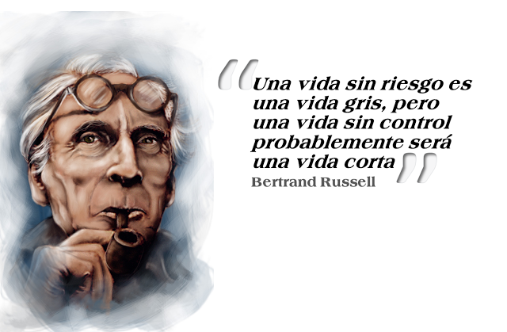

Slide 27
¿Con quién iría Usted a Golfito, pasando por el cerro de La Muerte?
1 -Con una anciana como chofer (pocos reflejos y despacio)
2 -Con un piloto de fórmula-1 (destreza y gran velocidad)
1-mayor posibilidad de accidente, pero sus consecuencias muy bajas
2-poco probable que tenga un accidente, pero si ocurre las consecuencias son graves
6

Slide 28

Reto: Crear valor a través de la gestión del riesgo

